Slide 1
محاضرة مقرر تكنولوجيا تعليم
الفرقة الثانية شعبة لغة انجليزية
اعداد
د/ عبير دياب
تاريخ المحاضرة الثلاثاء 17-3-2020

Slide 2
عناصر المحاضرة
1- مراكز مصادر التعلم
تعريفها
- مكوناتها
- اسس نجاحها
- تكنولوجيا الاتصال اللاسلكى
- امثلة توضيحية

Slide 3
تعريف مراكز مصادر التعلم LRC
هى عبارة عن مراكز تؤدى خدمات متنوعة فى مجالات متعددة بما تتوافر من تسهيلات واجهزة ومواد تعليمية وتساعد على تكوين الخبرات التعليمية

Slide 4
اهداف مراكز مصادر التعلم
توفير بيئة تعليمية ذات مصادر تعليمية متعددة تساعد على نجاح عملية التعليم المستمر
- توفير امكانيات البحث العلمى
- توفير جو من الحرية للمتعلم ليختار ما يتعلمه من خلال ميوله

Slide 5
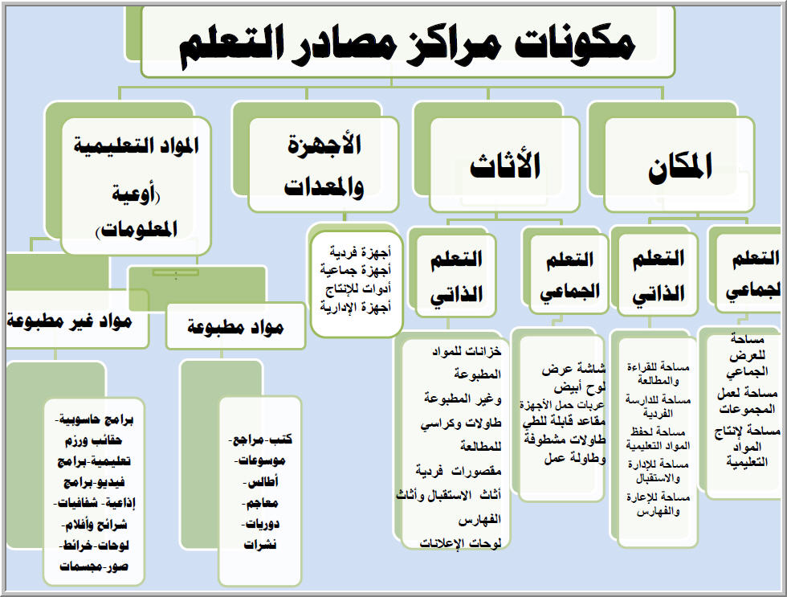
مكونات مراكز مصادر التعلم

